Slide 1


Linux操作系统分析
中国科学技术大学计算机系
陈香兰（0512－87161312）
xlanchen@ustc.edu.cn
Spring 2011

Slide 2
文件系统
Unix文件系统概述
Linux的虚拟文件系统
Ext2文件系统简介

Slide 3
Unix文件系统概述

Slide 4
提纲
文件
硬链接和软链接
文件类型
文件描述符与索引节点
访问权限和文件模式
文件操作的系统调用

Slide 5
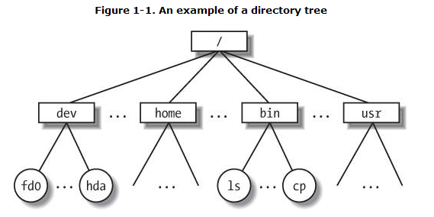
文件
Unix文件是以字节序列组成的信息载体
内核不解释文件的内容
文件的组织

Slide 6
文件、目录和目录树
文件被组织成一个树状的命名空间
  文件：叶结点
  目录：根节点（根目录“/”）和中间节点
    目录使用一个目录名标识。
    目录节点包含它下面的文件及子目录的所有信息
文件名和目录名
  不能使用“/”和字符“\0”，其他ASCII字符都OK
  长度：不同的文件系统有不同的限制，
  通常<256个字符
  同一个目录下，不允许文件重名；不同目录下无妨

Slide 7
当前工作目录
  Unix的每个进程都有一个当前工作目录，current working directory，属于进程的执行上下文
绝对路径：用来在命名空间中指定一个特定的文件，以“/”打头，表示以根目录作为起点，
形如
  “/home/chenxl/sample/test.c”
相对路径：以当前工作目录作为起点
  例如当前目录为“/home/chenxl”，则上述文件的相对路径可以是“sample/test.c”

Slide 8
“.”和“..”
  前者表示当前工作目录
  后者表示当前工作目录的父目录
  若当前工作目录是根目录“/”，那么“.”和“..”相等
  例如，当前目录是“/home/chenxl”，则上述文件的相对路径还可以表示为
    “./sample/test.c”
    “./../chenxl/sample/test.c”
    “../../home/chenxl/sample/test.c”

Slide 9
硬链接和软链接
硬链接（hard link）
  一般情况下，一个常见的文件名代表了到对应文件的一个硬链接
  一个文件可以有不同的硬链接，他们可以在同一个目录下，也可以在不同的目录下，因此一个文件可以有不同的文件名
  下面的命令可以创建一个硬链接
    $ ln p1 p2
    其中p1指明一个现有的文件的路径名
    p2指明新建立的硬链接的路径名

Slide 10
硬链接的限制
  不允许用户给目录创建硬链接
  只有在同一个文件系统的文件之间才能创建硬链接
软链接（symbolic link）
  符号链接是一种特殊的文件（短文件），它包含另一个文件的任意一个路径名
  可以指向任意一个文件系统的任意文件，甚至一个不存在的文件
  下面的命令可以创建一个软链接
    $ ln -s p1 p2
    p2指明新建立的软连接的路径名。在实现上，文件系统抽出p2的目录部分，在此目录下创建一个符号链接文件

Slide 11
文件类型
Unix文件的类型可以是
  常规文件（regular file）
  目录
  符号链接
  面向块的设备文件
  面向字符的设备文件
  管道和命名管道
  套接字
基本类型
设备和驱动相关
用于进程间通信

Slide 12
文件描述符和索引节点
文件系统处理文件所需要的所有信息都包含在索引节点inode中
每个文件都有自己的inode
一般而言，inode应当包含如下信息
  文件类型
  与文件相关的硬链接的个数
  以字节为单位的文件的长度
  设备标识符（即包含文件的设备的标识符）
  在文件系统中标识文件的inode号
  文件拥有者的UID
  文件的GID
  一些时间戳：inode状态的改变时间、文件的最后访问时间、最后修改时间
  访问权限和文件模式

Slide 13
访问权限和文件模式
文件潜在的用户分为3种类型
  文件所有者
  同组用户
  其他用户
访问权限：读、写、执行
  每类用户都有这三种权限
文件的访问权限使用9个不同的bit来表示
此外还有三种附加标记
  suid、sgid、sticky
Notes:
Suid：运行该文件时，将以文件所有者的权限来运行，如果文件所有者是root的，容易成为漏洞
Sgid：只对目录有效，在这个目录下创建的所有文件拥有与目录所属组相同的组
Sticky：例如tmp目录下的文件，只有文件所有者能够删除。

Slide 14
关于suid、sgid、sticky
Suid
  执行某个可执行文件的时候，进程通常具有进程拥有者的UID，但是若可执行文件设置了SUID标记，则进程将拥有文件所有者的UID
    危险：若文件所有者是root？
Sgid
  类似，进程的GID将不是进程拥有者的GID，而是文件所有者所在组的GID
Sticky
  告诉内核，就算一个程序运行结束了，也暂时将程序保留在内存中

Slide 15
在一个文件被创建的时候：
  一个文件的属主UID就是创建这个文件的进程的UID
  一个文件的属主GID可能是
    创建这个文件的进程的GID
    若文件的父目录设置了SGID标记，则该文件将继承父目录的GID

Slide 16
文件操作的系统调用
创建/删除
打开/关闭
读/写
定位
更名
#include <sys/types.h>
#include <sys/stat.h>
#include <fcntl.h>
int open(const char *pathname, int flags);
int open(const char *pathname, int flags, mode_t mode);
int creat(const char *pathname, mode_t mode);
#include <unistd.h>
ssize_t write(int fd, const void *buf, size_t count);
int unlink(const char *pathname);
#include <sys/types.h>
#include <unistd.h>
off_t lseek(int fildes, off_t offset, int whence);
#include <stdio.h>
int rename(const char *oldpath, const char *newpath);

Slide 17
Linux的虚拟文件系统

Slide 18
提纲
虚拟文件系统VFS的作用
VFS的数据结构
文件系统类型
文件系统安装
路径名查找
VFS系统调用的实现
文件加锁

Slide 19
虚拟文件系统VFS的作用
虚拟文件系统
  Virtual Filesystem
  Virtual Filesystem Switch
  VFS是一个软件层，用来处理与Unix标准文件系统相关的所有系统调用。
    是用户应用程序与文件系统实现之间的抽象层
  能为各种文件系统提供一个通用的、统一的接口
Linux与其他类Unix系统一样，采用虚拟文件系统VFS来达到支持多种文件系统格式的目标

Slide 20
VFS在一个简单文件复制操作中的作用
假设用户输入以下shell命令
  $ cp /floppy/TEST /tmp/test
其中，
  /floppy是MS-DOS的磁盘的一个挂载点（安装点）
  /tmp是Ext2文件系统中的一个目录
对于cp命令而言，它不需要知道/floppy/TEST和/tmp/test分别是什么文件系统类型
  在cp命令中，它通过VFS提供的系统调用接口进行文件操作

Slide 21
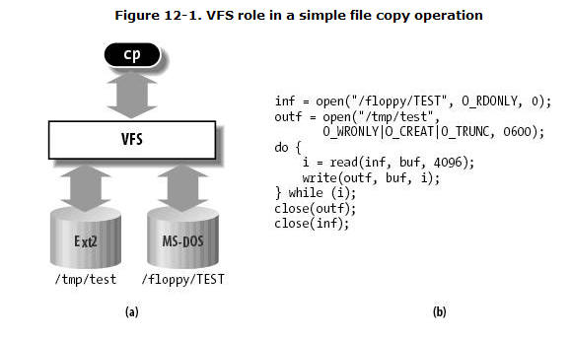

Slide 22
VFS支持的文件系统类型
VFS支持的文件系统可以划分为三种主要类型
  基于磁盘的文件系统：它们管理在本地磁盘分区中可用的存储空间
    Linux使用的文件系统：ext2、ext3、ReiserFS
    Unix家族的文件系统：SYSV文件系统，UFS，MINIX文件系统以及VERITAS VxFS
    微软公司的文件系统：MS-DOS、VFAT以及NTFS
    ISO9660CD-ROM文件系统和通用磁盘格式的DVD文件系统
    其他有专利权的文件系统，如HPFS、HFS、AFFS、ADFS
    起源于非Linux系统的其他日志文件系统，JFS，XFS

Slide 23
  网络文件系统：用于访问属于其他网络计算机的文件系统所包含的文件
    NFS、Coda、AFS、SMB、NCP
  特殊文件系统
    不同于上述两大类
    不管理具体的磁盘空间
    /proc
各种不同的文件系统通过mount（挂载、安装）到根文件系统中
  在Linux中，根文件系统即根目录所代表的文件系统
  通常是ext2文件系统

Slide 24
VFS中通用文件模型概念
VFS的基本思想：引入一个通用文件模型，这个模型能够表示所有支持的文件系统
  对于一个具体实现的文件系统，在处理时，需要将其进行概念上的转换
    例如，在通用文件模型中，目录被看成是普通文件
  在实现上，
    read()→sys_read→file数据结构→f_op→MS_DOS文件操作指针（其中的read操作）
  类似面向对象的概念

Slide 25
通用文件模型有下列对象类型组成
  超级块对象（superblock object）
    存放文件系统相关信息：例如文件系统控制块
  索引节点对象（inode object）
    存放具体文件的一般信息：文件控制块/inode
  文件对象（file object）
    存放已打开的文件和进程之间交互的信息
  目录项对象（dentry object）
    存放目录项与文件的链接信息

Slide 26
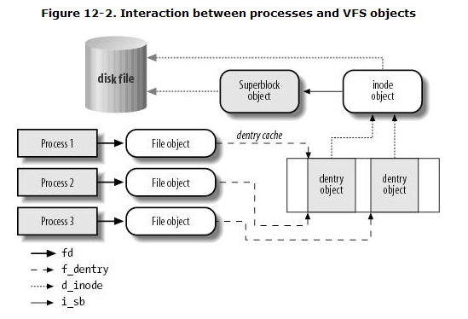
三个不同的进程打开同一个文件
同一个
硬链接
两个不同的硬链接

Slide 27
VFS所处理的系统调用
mount、umount：挂载/卸载文件系统
sysfs ：获取文件系统信息
statfs、fstatfs、ustat ：获取文件系统统计信息
chroot ：更改根目录
chdir、fchdir、getcwd ：操纵当前工作目录
mkdir、rmdir ：创建/删除目录
getdents、readdir 、link 、unlink 、rename ：对目录项进行操作
readlink 、symlink ：对软链接进行操作
chown 、fchown 、lchown ：更改文件所有者
chmod 、fchmod 、utime ：更改文件属性
open、close、create …

Slide 28
上述大部分操作之需要与通用文件模型中的一些对象打交道，而不需要真正操作具体的文件系统和文件，因此可以把VFS看成是一个“通用”的文件系统，在必要时依赖某种具体的文件系统

Slide 29
VFS的数据结构
每个VFS对象都对应一定的数据结构，在这个数据结构中包含对象的属性及其方法
一个具体的文件系统：超级块对象：super_block
  alloc_super: 使用普通高速缓存，按大小分配数据结构
  所有超级块链表：super_blocks ：s_list域
  文件系统特有信息：s_fs_info域，例如ext2_sb_info
  脏标志：s_dirt域
  文件系统特有方法s_op：super_operations数据结构及域，例如ext2_sops
include/linux/fs.h

Slide 30
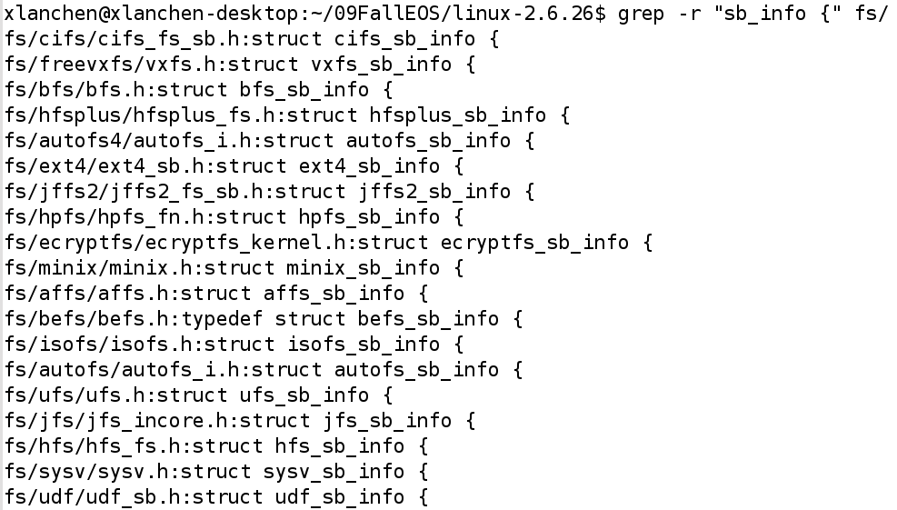
Super_block
Xxx_sb_info
s_fs_info
s_op
Xxx_super_operations

Slide 31
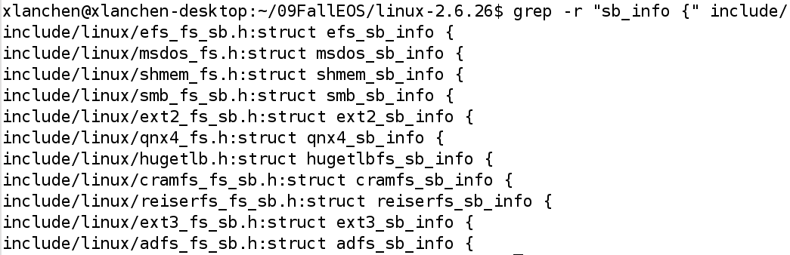

Slide 32
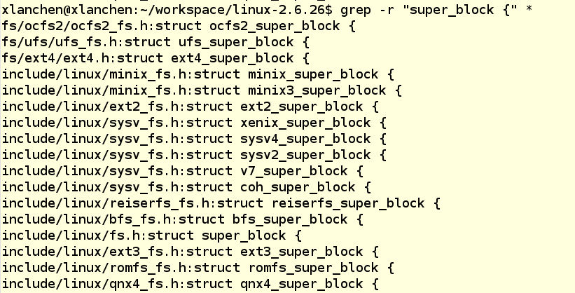
每种文件系统具有自己的super_block结构
每个文件系统具有一个所属文件系统类型的super_block实例

Slide 33
Xxx_inode_info
include/linux/fs.h
一个具体的文件：Inode对象：inode
  Inode特有的方法 inode_operations
  文件特有的方法 file_operations
  专用高速缓存：“ext2_inode_cache”，ext2_inode_cachep
目录项对象：dentry
  目录项操作：dentry_operations
  专用高速缓存：“dentry”, dentry_cache
一个打开文件：文件对象：file
  文件操作指针f_pos
  文件对象特有的方法
  专用高速缓存：“filp”，filp_cachep
Vfs_inode
include/linux/dcache.h
i_op
i_fop
include/linux/fs.h

Slide 34
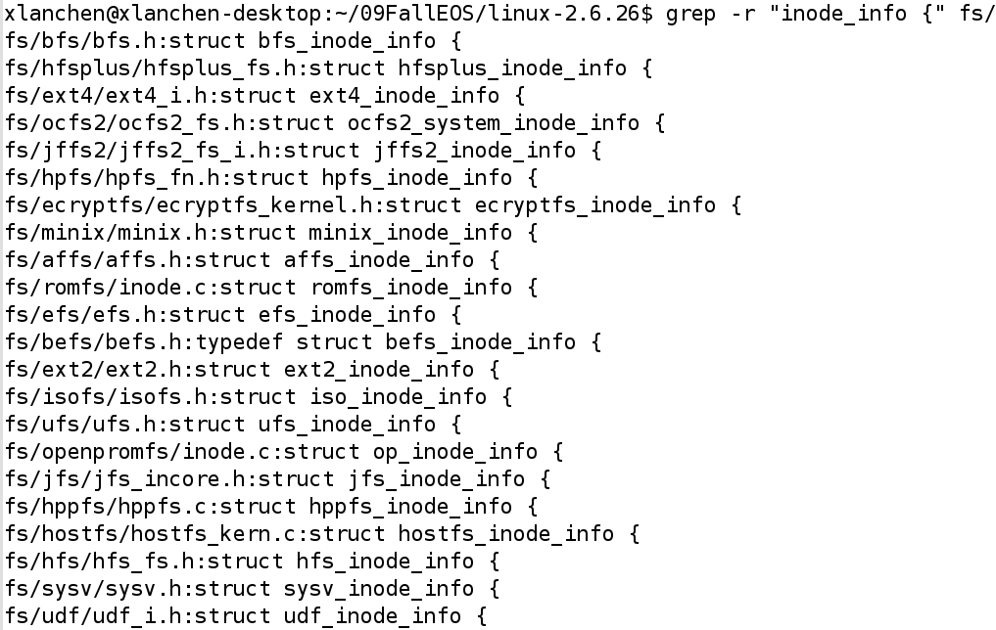
inode data in memory

Slide 35
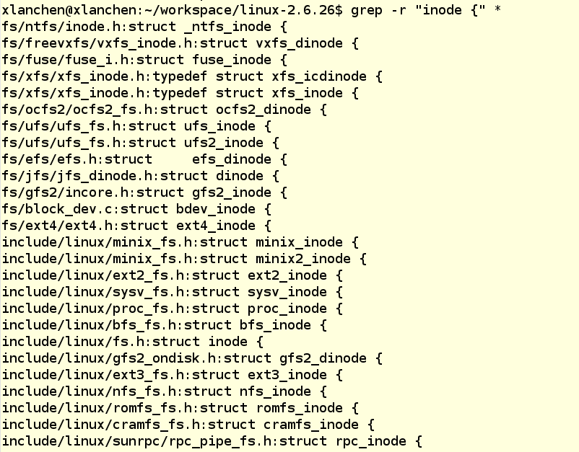
Structure of an inode on the disk

Slide 36
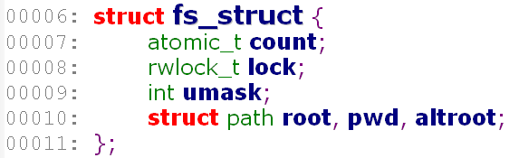
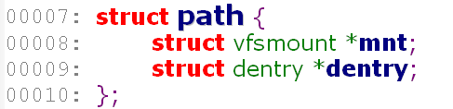
与进程相关的文件
文件系统相关信息fs_struct
  专用高速缓存：“fs_cache”，fs_cachep
打开文件相关信息files_struct
  专用高速缓存：“files_cache”，files_cachep
include/linux/fs_struct.h
include/linux/path.h
Notes:
count：共享此表的进程的个数
Root：根目录的目录项及在该目录上安装的文件系统对象
Pwd：当前工作目录的目录项及在该目录上安装的文件系统对象

Slide 37
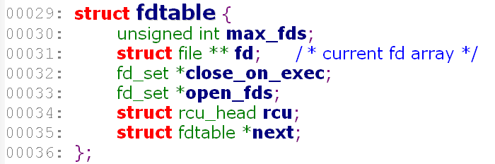
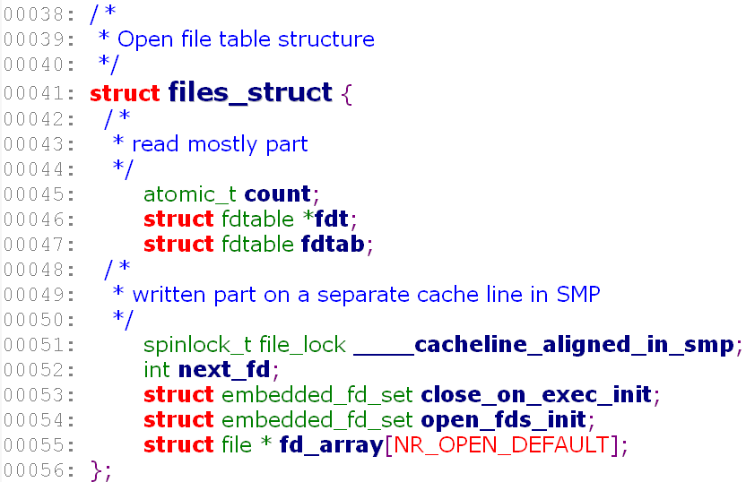

include/linux/fdtable.h
include/linux/fdtable.h
include/linux/posix_types.h
include/linux/types.h
Notes:
Count：共享本数据结构的进程的个数
Max_fds：文件对象的当前最大数目；参见alloc_fdtable
Next_fd：初始化为0；分配fd的时候，被赋值为所分配的最大文件描述符加1；
Fd：指向文件对象指针数组；通常指向fd_array，当fd_array不够时，将分配一个新的更大的文件对象指针数组，将其地址存放在fd字段中，并同时更新max_fds字段的值。
Close_on_exec：指向执行exec时需要关闭的文件描述符的指针
Open_fds：指向打开文件描述符的指针
Close_on_exec_init：执行exec时需要关闭的文件描述符的初始集合
Open_fds_init：文件描述符的初始集合
Fd_array：文件对象指针的初始化数组

Slide 38
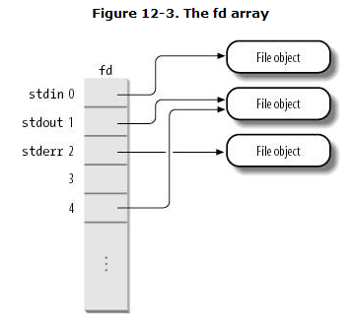

Slide 39
文件系统类型
特殊文件系统
  用来为系统程序员、系统管理员等提供一种容易的方式来操作内核的数据结构并实现操作系统的特殊特征
  常用的特殊文件系统

Slide 40
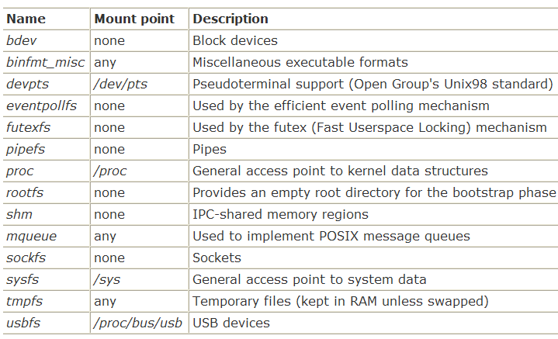

Slide 41
文件系统类型的注册
文件系统类型：file_system_type
在系统初始化期间，register_filesystem()用来注册编译时指定的每个文件系统
  相应的文件系统对象被插入到file_systems链表中
unregister_filesystem()

Slide 42
文件系统的挂载
根文件系统
  在系统初始化过程中被直接mount
  提供系统初始化脚本以及基本命令
每个文件系统都有自己的根目录
如果一个文件系统的根目录是系统目录树的根目录，那个这个文件系统就是根文件系统
其他文件系统可以挂载到系统的目录树上
  这样的目录称为挂载点（mount点，安装点）
文件系统之间的挂载关系对应文件系统之间的父子关系

Slide 43
例如，放在软盘/dev/fd0上的ext2文件系统，可通过下列命令安装在/flp上
  mount -t ext2 /dev/fd0 /flp
一般情况下，只允许挂载一次
在umount之前，其他对/dev/fd0的挂载命令会失败
在2.4中，可以挂载多次
  不管被挂载多少次，只有一个真实的文件系统，因此只有一个超级块对象
使用mount或者mount –l可以查看文件系统挂载情况
使用df命令也看到一些信息

Slide 44
已挂载文件系统描述符vfsmount
挂载根文件系统
  第一阶段：安装一个特殊的文件系统，该文件系统仅提供一个作为初始安装点的空目录：init_mount_tree
  第二阶段：mount_root
挂载一个文件系统
  sys_mount
卸载一个文件系统
  sys_umount

Slide 45
路径名查找
VFS是如何从文件路径名找到相应的索引节点的？
  分析路径名，将它拆分成一个文件名序列
  除了最后一个文件名之外，其他所有文件名必定都是目录名
搜索的起点：
  绝对路径：current→fs→root
  相对路径：current→fs→pwd

Slide 46
首先找到起点目录的索引节点
在这个索引节点的目录文件中，找到第一个目录名（文件名）所对应的索引节点
在第一个目录名的索引节点的目录文件中找到第二个目录名（文件名）所对应的索引节点
…反复，直到文件名序列的最后一项

Slide 47
在上述查找过程中要处理的其他问题：
  对每个目录的访问权限必须进行检查
  若是符号链接，需要进行扩展
  要考虑符号链接的循环引用（进行处理）
  目录名可能是一个文件系统的安装点，必须扩展到一个新的文件系统中
路径名查找
  数据结构：struct nameidata
  在需要进行路径名查找的时候，依此调用如下函数：path_init, path_walk, path_release

Slide 48
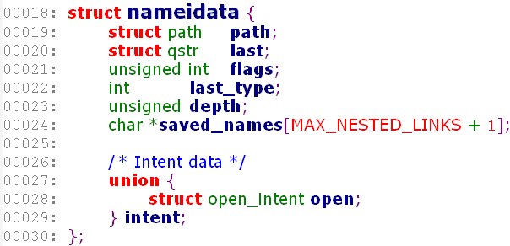

Slide 49
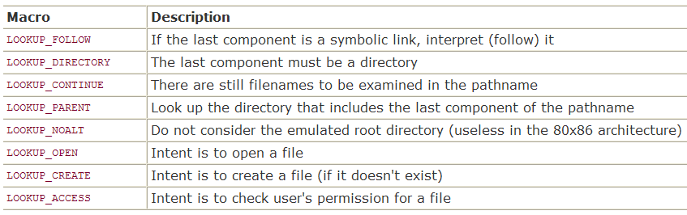
查找操作的标志

Slide 50
标准查找操作
要处理的问题
  跳过第一个路径名分量前的任何/
  考虑符号链接的查找
  检查权限
  考虑“.”
  考虑“..”
  考虑普通目录，要在目录项高速缓存中查找
  …

Slide 51
父路径名的查找
在很多情况下，查找操作的真正目的不是路径名的最后一个分量，而是最后分量的前一个分量
  例如创建一个文件时
  此时，路径解析的结果中存放最后一个分量所在目录对应的对象

Slide 52
符号链接的查找
关于符号链接的解析由内核来完成
如何识别这是一个符号链接？
如何处理符号链接的循环情况？

Slide 53
VFS系统调用的实现
仍然考虑
  $ cp /floppy/TEST /tmp/test
假定cp执行下列代码片段（实际要更复杂）
  inf = open("/floppy/TEST", O_RDONLY, 0);
  outf = open("/tmp/test", O_WRONLY | O_CREAT | O_TRUNC, 0600);
  do {
  len = read(inf, buf, 4096);
  write(outf, buf, len);
  } while (len);
  close(outf);
  close(inf);

Slide 54
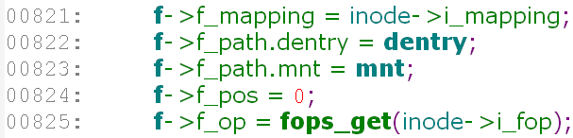
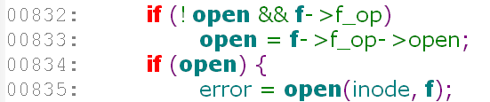
sys_open
do_sys_open
open()系统调用
  sys_open
read和write系统调用
  sys_write
  sys_read
close系统调用
  sys_close
do_filp_open
ext2_iget
nameidata_to_filp
init_special_inode
对inode->i_fop进行赋值
__dentry_open
……

Slide 55
文件加锁
当多个进程访问同一个文件时，会出现同步问题
  写同一个文件的同一个位置
  对同一个文件的同一个位置，1读1写
  或者更复杂的情况
Unix提供对文件的加锁机制，可避免上述冲突
  POSIX标准规定了基于fcntl()系统调用的文件加锁机制

Slide 56
强制锁 vs 劝告锁
  劝告锁（advisory lock）：需要进程主动参与
    Fcntl、flock、lockf
  强制锁（mandatory lock）：内核强制检查
读锁 vs 写锁
  读锁：多个进程可以读共享
  写锁：只能一个进程写，并且与读锁互斥

Slide 57
Linux文件加锁
Linux支持所有的文件加锁方式
  强制锁、劝告锁
  fcntl、flock、lockf（库接口）
利用mount系统调用的MS_MANDLOCK标志，fcntl可以在每个文件系统的基础上打开或者关闭强制锁（缺省）
  关闭情况下，fcntl产生劝告锁
  否则根据文件的组信息
    若组设置位为1并且组执行位为0，则产生强制锁
    否则劝告锁

Slide 58
Ext2文件系统简介

Slide 59
EXT2文件系统是EXT文件系统的升级，在Linux中得到了广泛的使用。
介绍EXT2文件系统的
  磁盘组织
  目录项和支持的文件类型

Slide 60
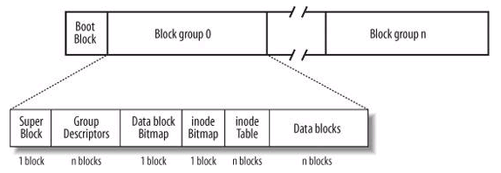
（一）EXT2文件系统的磁盘组织
除了引导扇区之外，EXT2磁盘分区被顺序划分为若干个磁盘块组（Block Group）。
每个块组由若干个磁盘块，按照相同的方式组织，具有相同的大小。
EXT2磁盘块组中的磁盘块按顺序被组织成：
  一个用作超级块的磁盘块。
    在这个磁盘块里，存放了文件系统超级块的一个拷贝；
  N个记录组描述符的磁盘块；
  1个记录数据块位图的磁盘块；
  1个记录索引结点位图的磁盘块；
  N个用作索引结点表的磁盘块；
  N个用作数据块的磁盘块。

Slide 61
EXT2的超级块
每个块组的第一个磁盘块用来保存所在EXT2 fs的超级块
多个块组中的超级块形成冗余
  在某个或少数几个超级块被破坏时，可用于恢复被破坏的超级块信息。

Slide 62
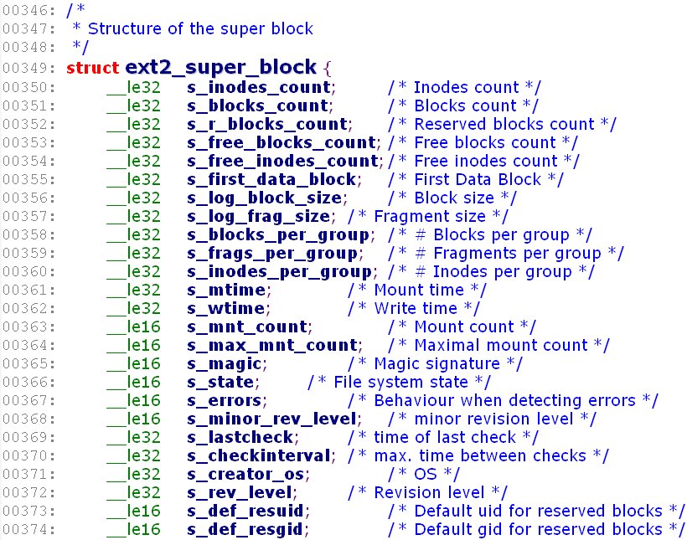
超级块

Slide 63
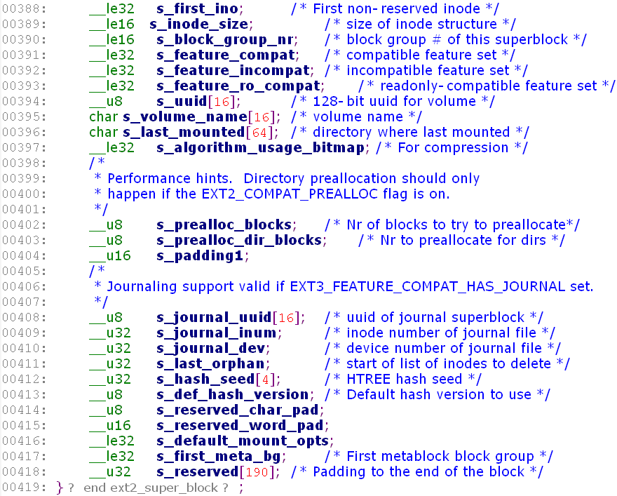

Slide 64
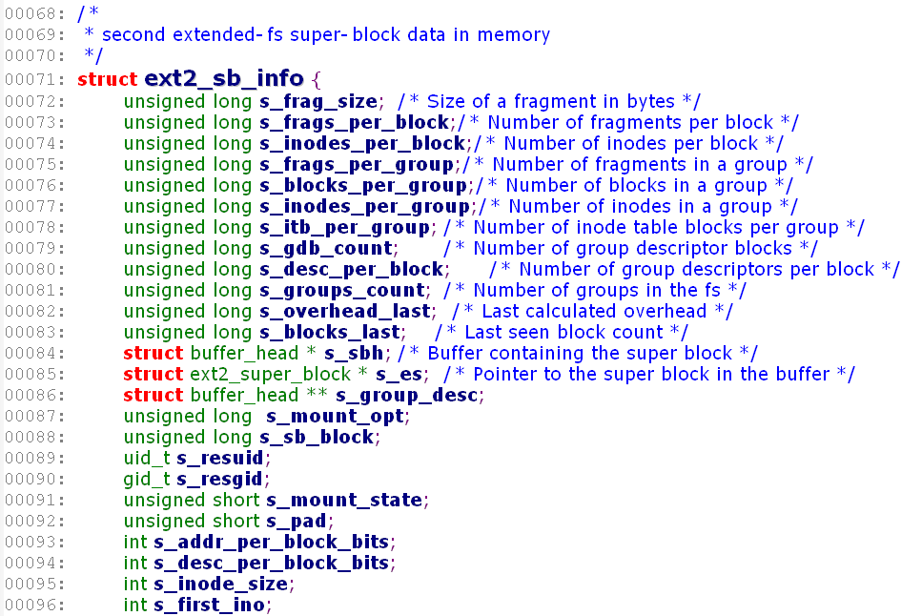
在内存中记录ext2超级块的数据结构
…

Slide 65
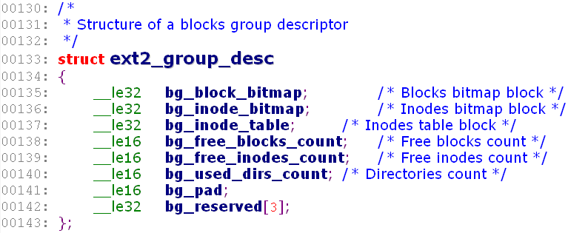
组描述符
组描述符用来描述一个磁盘块组的相关信息

Slide 66
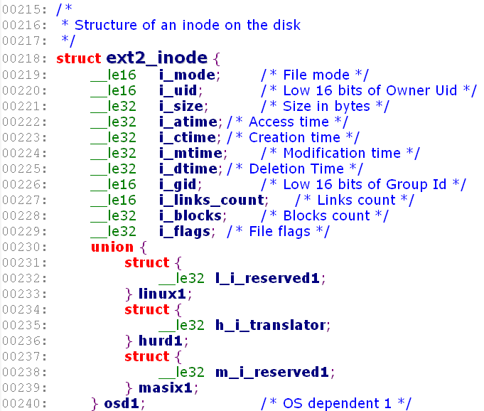
索引结点
EXT2中所有的索引结点大小相同，都是128个字节。

Slide 67
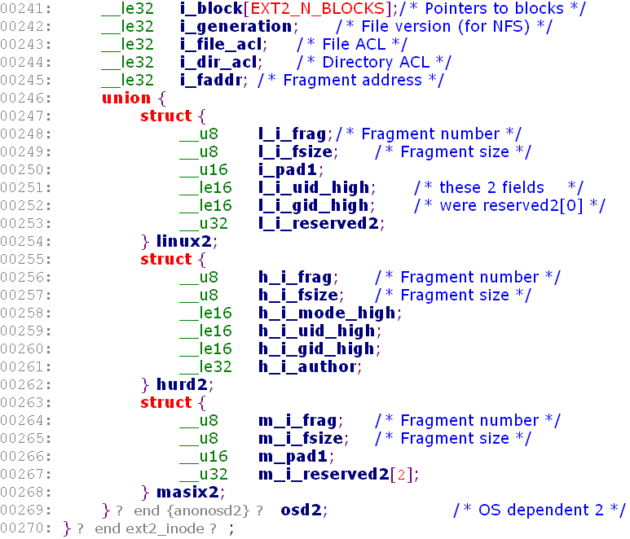

Slide 68
索引节点表
EXT2的一个磁盘块组中的索引结点存储在一组连续的磁盘块中，形成一个索引结点表。
这组磁盘块中的第一个磁盘块的块号存储在超级块的bg_inode_table数据项中。
根据磁盘块的大小，可以计算出每个磁盘块能容纳多少个索引结点
根据索引结点的总个数，可以计算出索引结点表所需要占用的磁盘块的个数。

Slide 69
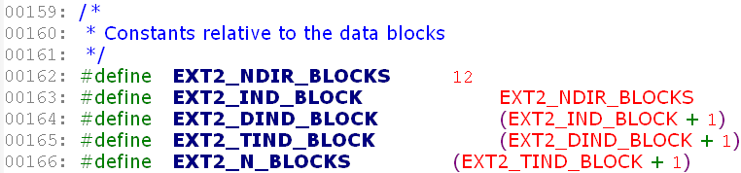
关于索引节点中的i_block[]
ext2的索引结点中使用了组合索引方式。
  前12项用作直接索引
  第13项用作间接索引
  第14项用作二次间接索引
  第15项用作三次间接索引

Slide 70
数据块位图和索引结点块位图
EXT2的空闲盘块分配算法采用了位图法
位图：
为便于查找数据块或索引结点的分配信息
每个位（bit）都对应了一个磁盘块：
  0，表示对应的磁盘块（或索引结点）空闲
  1，表示占用。
2个位图分别占用一个专门的磁盘块。
根据磁盘块的大小，可以计算出每个块组中最多能容纳的数据块个数和索引节点块个数。

Slide 71
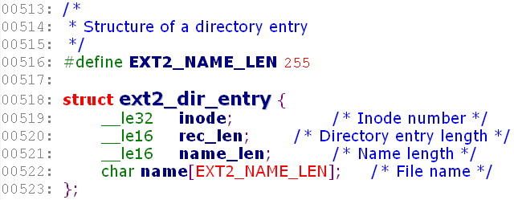
（二）EXT2中的目录项和文件类型
在EXT2中，目录是一种特殊的文件，这种文件的数据块中存放了该目录下的所有目录项

Slide 72
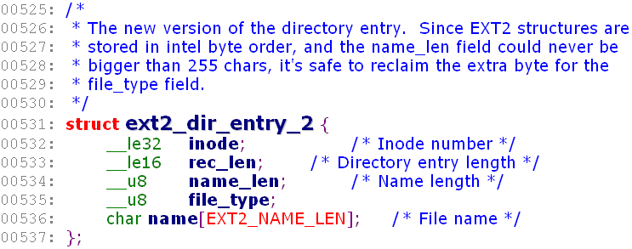
新版的目录项结构

Slide 73
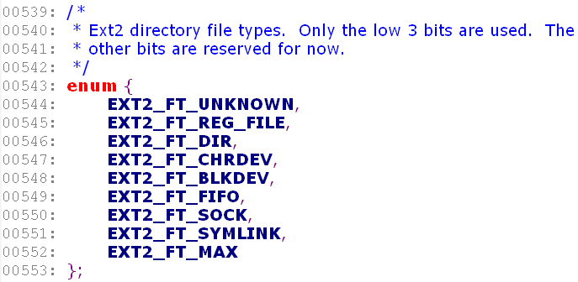
EXT2支持的文件类型
EXT2在目录项中存放了文件的类型信息。文件类型可以是0～7中的任意一个整数。它们分别代表如下含义：
  0：文件类型未知；
  1：普通文件类型；
  2：目录；
  3：字符设备；
  4：块设备；
  5：有名管道FIFO；
  6：套接字；
  7：符号链接。

Slide 74
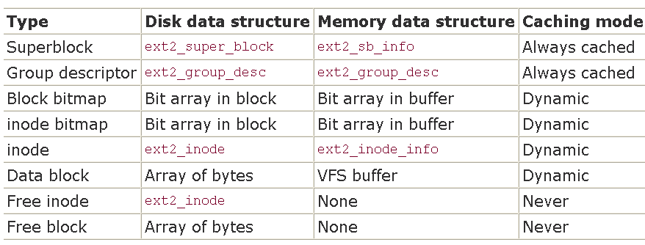
注意：

Slide 75
（三）创建一个ext2文件系统
在磁盘上创建文件系统通常有两个步骤：
  格式化磁盘
    Linux中：superformat或者fdformat
  创建文件系统
    Ext2：mke2fs
mke2fs的缺省参数
  磁盘块大小：1024字节
  分片：目前不支持，因此与磁盘块一样
  分配inode的个数：1/8192B
  永久保留的块的个数：5％

Slide 76
创建流程
初始化超级块和组描述符
Optionally, 检查是否有坏块，若有创建坏块列表
对每个块组，保留所有用来存放超级块、组描述符、inode表、2个位图的磁盘块
初始化每个块组中的位图
初始化每个块组中的inode表
创建 /root 目录
创建 lost+found 目录（供e2fsck 使用，与坏块相关）
为上述两个目录而更新位图信息
若有坏块，则将其在 lost+found 目录中组织起来

Slide 77
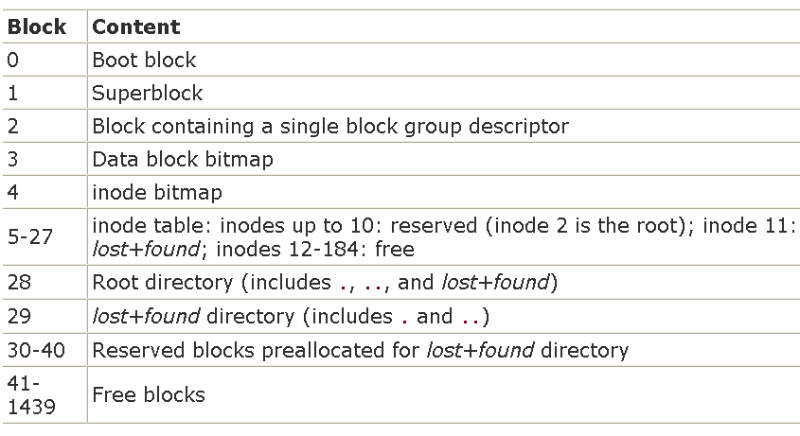
以1.44MB的软盘为例，创建ext2文件系统后

Slide 78
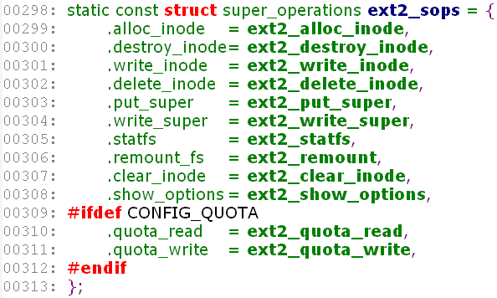
（四）Ext2提供的各种对象方法
超级块对象方法

Slide 79
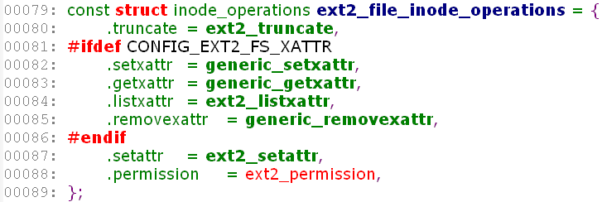
索引节点对象方法

Slide 80
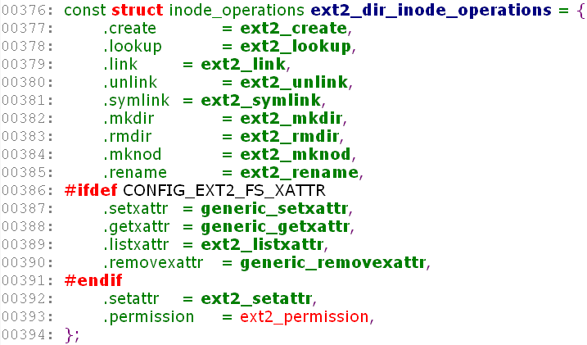

Slide 81
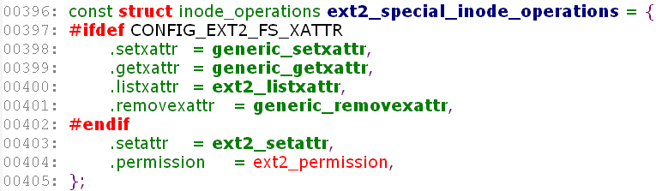
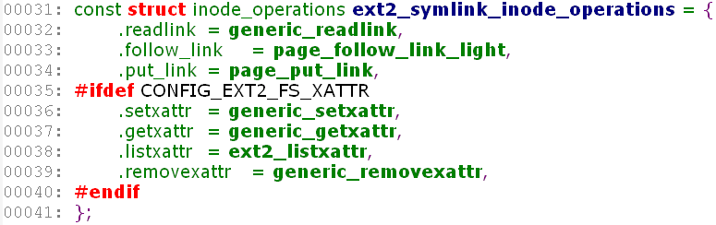
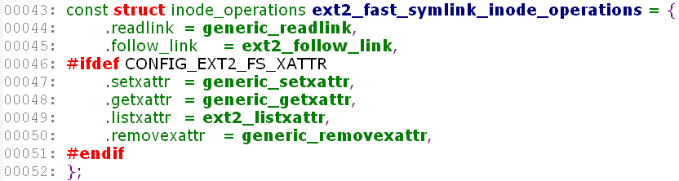

Slide 82
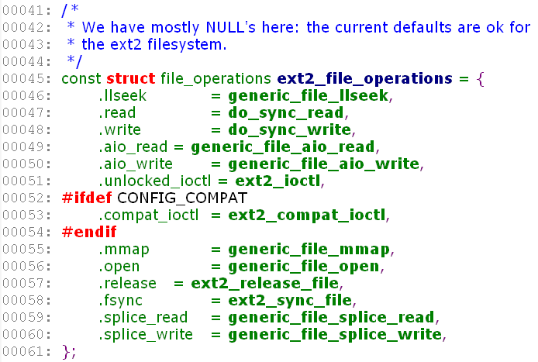
文件对象方法

Slide 83
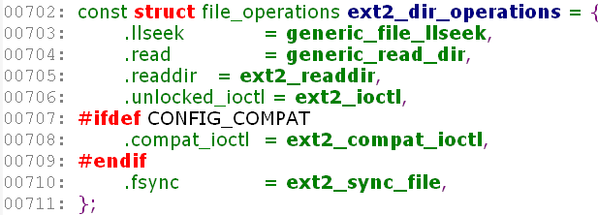

Slide 84
（五）管理ext2的磁盘空间
存储在磁盘上的文件与用户所“看到”的文件有所不同：
  用户感觉，文件在逻辑上是连续的
  而在磁盘上，存储文件数据的磁盘块可能分散在磁盘各处
  用户感觉，文件可能比较大
  而在磁盘上，由于文件空洞的存在，分配给文件的磁盘空间可能小于用户感觉到的文件大小。

Slide 85
涉及到如下操作：
  创建/删除一个索引节点
  数据块的寻址
  文件空洞
  分配/释放一个数据块

Slide 86
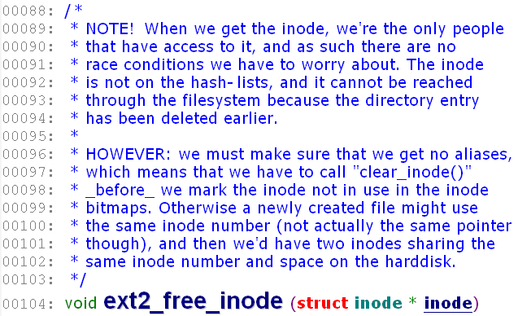
创建/删除一个索引节点
创建一个磁盘索引节点
删除一个索引节点

Slide 87
关于数据块的寻址
任何一个常规文件都会包含一系列数据块
文件内块号 vs. 逻辑块号
  根据数据在文件中的偏移可以计算逻辑块号：
    首先计算出文件内块号 ＝（偏移f－1）/块大小的商 ＋1
    根据索引信息，查询到逻辑块号

Slide 88
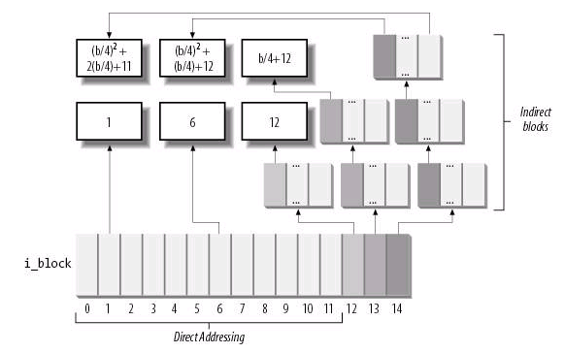
混合索引示意图

Slide 89
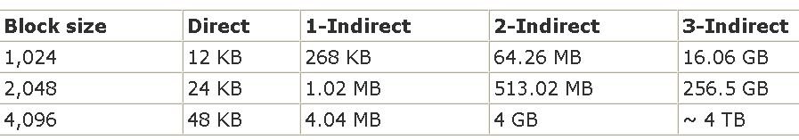
文件大小限制

Slide 90
关于文件空洞
A file hole is a portion of a regular file that contains null characters and is not stored in any data block on disk.
这是UNIX文件一直以来都有的一个特性
例如命令：
创建一个大小为1024×6＋1字节的文件，这个文件有一个1024×6＝6144个字节大小的空洞。只有最后一个字节存放了字母“X”
文件空洞可以节省磁盘空间
Ext2通过数据块的动态分配来实现这一点：
当且仅当一个进程要写数据到文件中的时候才真正分配磁盘块

Slide 91
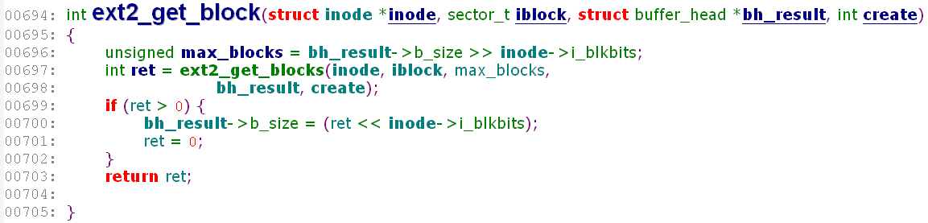
分配/释放一个数据块
当一个文件需要新的数据块来存放数据时
当一个文件被删除或者被截断时

Slide 92
Thanks！
The end.

